Slide 1
PERÚ: 1939-1948 “ INTERVALO DEMOCRÁTICO”

Slide 2
ANTECEDENTES:
Pese a las medidas de fuerte tendencia social, decretadas por el régimen de Benavides, los reclamos populares por cambios más radicales continúan.
Pugna entre sectores conservadores o de “derecha” y los sectores que exigen transformaciones revolucionarias, llamados de “izquierda”.

Slide 3
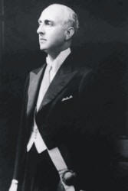
GOBIERNO DE MANUEL PRADO UGARTECHE (1939-1945)
Gobierno civil apoyado por el Ejército.
Fue la expresión de una coalición entre los militares y los sectores civiles conservadores, que evitarían las temidas transformaciones radicales.

Slide 4
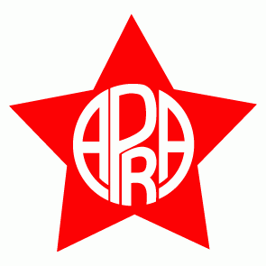
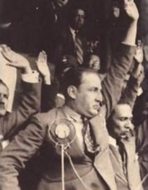
POLÍTICA:
Mantuvo al APRA en la ilegalidad.
Haya de la Torre suaviza su prédica antiimperialista, afirmando la necesidad de recurrir al capital extranjero para completar el desarrollo del país.
La alianza entre Estados Unidos y la Unión Soviética cambiaron la orientación del Partido Comunista que termina aceptando la presencia de bases militares en el Perú.

Slide 5
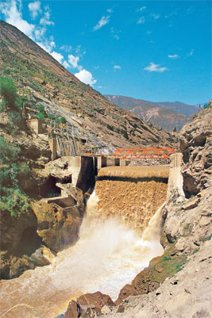
ECONOMÍA:
Se restringen las importaciones.
Aumentan nuestras exportaciones de materias primas a los aliados.
Desarrollo de la industria local: “Industrialización por sustitución de importaciones”.
Desarrollo de la industria local: Construcción de la Central Hidroeléctrica del Cañón del Pato y desarrollo de la industria siderúrgica.

Slide 6
POLÍTICA INTERNACIONAL:
EL PERÚ Y LA SEGUNDA GUERRA MUNDIAL
Al principio de la guerra opta por la neutralidad.
Luego del ataque japonés a Pearl Harbor respalda y colabora con Estados Unidos: Autoriza la construcción de una base estadounidense en Talara.
En 1945 declaró la guerra al Eje.

Slide 7
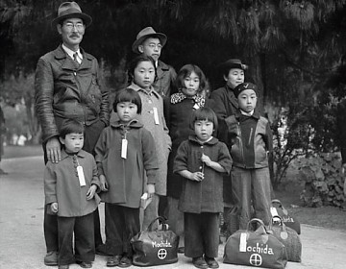
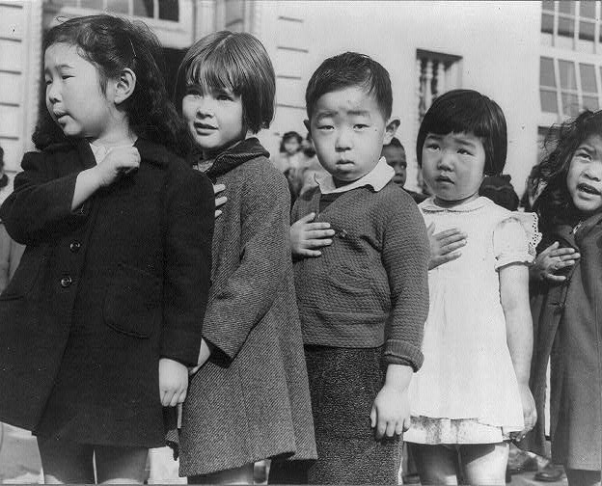
Intolerancia contra alemanes y japoneses: Campos de concentración en Chosica para ciudadanos alemanes, brotes de violencia contra ciudadanos japoneses, deportación de japoneses hacia Estados Unidos.

Slide 8
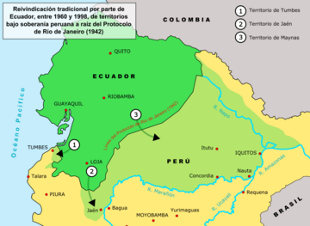
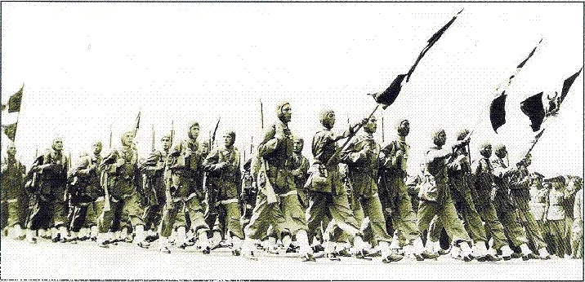
2. CONFLICTO CON ECUADOR (1941)
Ecuador invade territorios peruanos.
El ejército peruano expulsa a los invasores y ocupa territorios ecuatorianos.

Slide 9
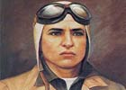
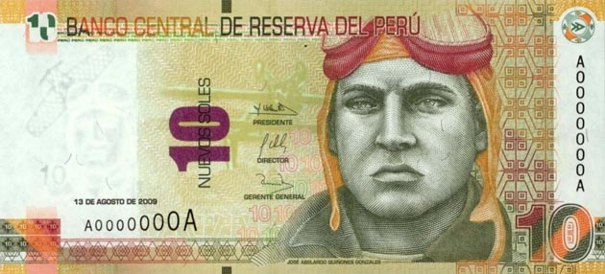
2. CONFLICTO CON ECUADOR (1941)
Heroísmo de José Abelardo Quiñones.

Slide 10
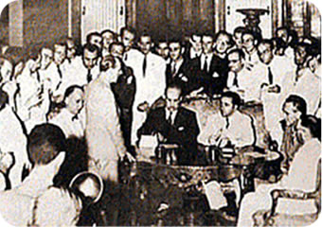
2. CONFLICTO CON ECUADOR (1941)
Firma del Protocolo de Río de Janeiro.

Slide 11
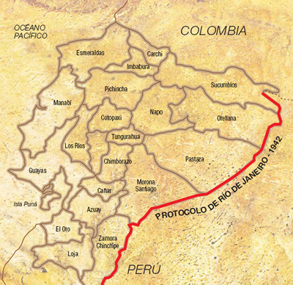
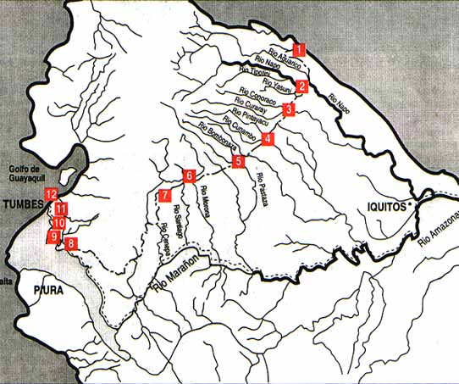

Slide 12
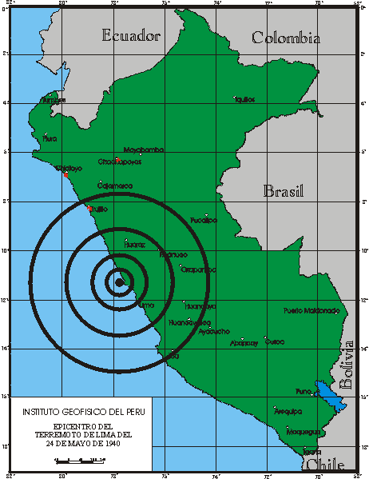
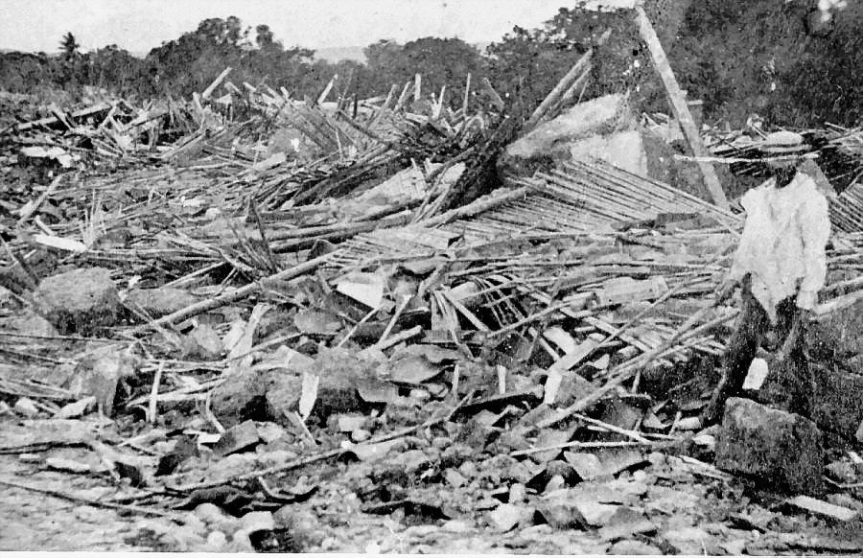
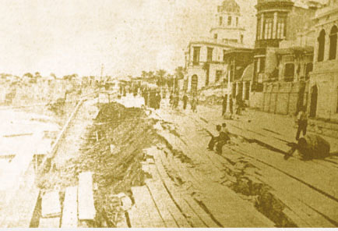
OTROS ASPECTOS:
Censo de 1940: 7 millones de habitantes.
Migración japonesa.
Terremoto de 1940.

Slide 13
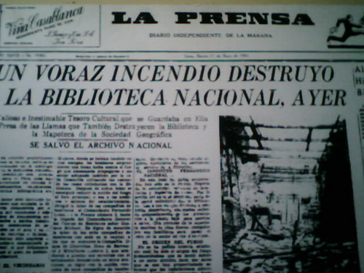
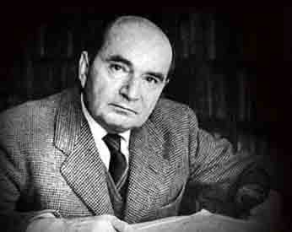
Incendio de la Biblioteca Nacional. Se encarga a Jorge Basadre su recuperación.

Slide 14
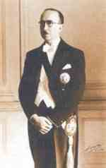
GOBIERNO DE JOSÉ L. BUSTAMANTE Y RIVERO (1945-1948)
Llega al poder apoyado por el Frente Democrático Nacional que representaba a diversos sectores sociales (El APRA decidió apoyar su candidatura).

Slide 15
POLÍTICA
Una vez en el poder legalizó al APRA.
Presión aprista desde el Congreso exigiendo reformas económicas: Conflicto entre el Ejecutivo y parlamentarios apristas.
Ministros apristas en Hacienda, Fomento y Agricultura.

Slide 16
ECONOMÍA:
Por presión aprista se aprueban: Aumentos de sueldo, prohibición de alza de alquileres, control de precios de alimentos y subsidios.
Lo anterior trae como resultado: especulación, desabastecimiento (las colas para adquirir productos se hacen frecuentes) y déficit fiscal.
Crisis económica que desprestigia la democracia.

Slide 17
FIN DEL GOBIERNO:
Crisis económica se agudiza.
Asesinato de Francisco Graña, director de La Prensa, en manos de un aprista.
Congresistas apristas censuran a varios ministros y luego, con su inasistencia, impiden el reinicio de sesiones.

Slide 18
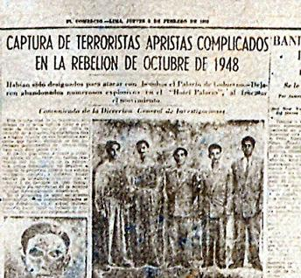
FIN DEL GOBIERNO:
Rumores de una revolución aprista empezaron a elevarse y muchos exhortaban a Bustamante el cierre del Congreso y declarar al APRA ilegal.
Alzamiento aprista en el Callao en 1948.

Slide 19
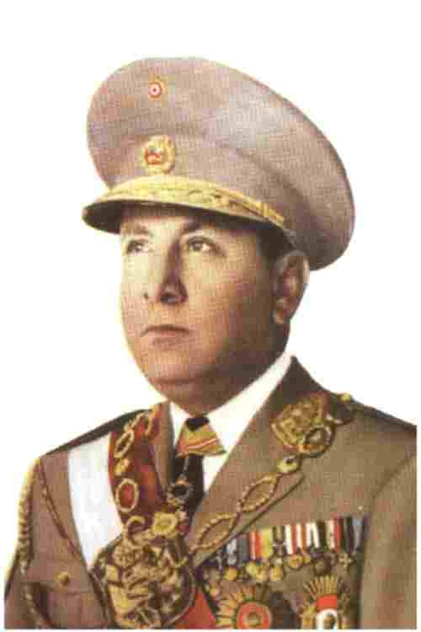
FIN DEL GOBIERNO:
El APRA es declarado ilegal y se apresa a sus líderes.
Revolución Restauradora en Arequipa dirigida por Manuel A. Odría.

Slide 20
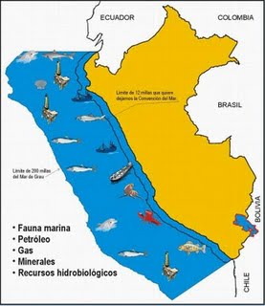
OTROS ASPECTOS:
Doctrina de las 200 millas.

